Slide 1
Física moderna

Slide 2


Slide 3
¿Qué es?
La física moderna comienza entre a finales del siglo XIX y a principios del siglo XX. Aunque se han realizado experimentos de física moderna con anterioridad, se considera como punto de inicio de la física moderna el año 1900, cuando el alemán Max Planck propone la idea del «cuanto de acción». Planck propuso la idea de que la energía se dividía en unidades indivisibles, y que ésta no era continua como decía la física clásica; es decir, que todos los niveles de energía posibles son múltiplos de un nivel de energía mínimo llamado cuanto.

Slide 4
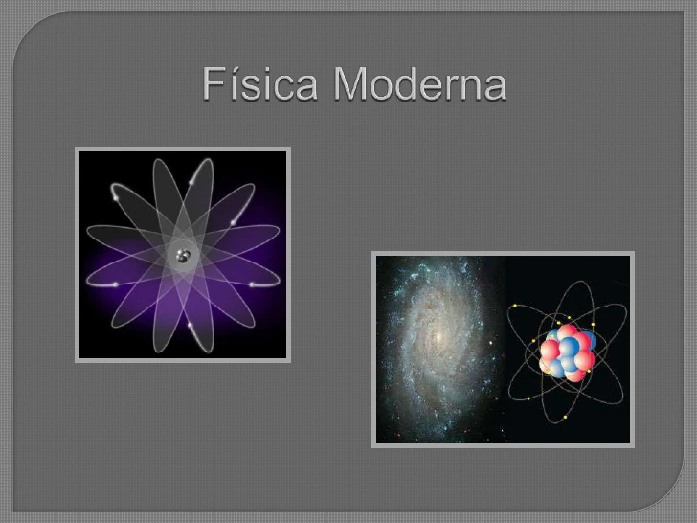

Slide 5
¿Cuándo surge?
La física moderna, también llamada física cuántica, es una disciplina académica que nace a partir del nacimiento de dos teorías: la teoría cuántica en 1900 y la teoría de la relatividad en 1905

Slide 6
¿Quién fue el iniciador de la física moderna?
Tras su graduación en 1665, Isaac Newton se orientó hacia la investigación en Física y Matemáticas, con tal acierto que a los 29 años ya había formulado teorías que señalarían el camino de la ciencia moderna hasta el siglo XX; por entonces ya había obtenido una cátedra en su universidad (1669).

